Slide 2
ABC PARA LA PRESENTACIÓN DE DOCUMENTOS TÉCNICOS BAJO UN ESTÁNDAR ACOGIDO POR CRIRSCO.

Slide 3
NORMATIVA APLICABLE A LA ELABORACIÓN DE UN DOCUMENTO TÉCNICO BAJO ESTÁNDAR CRIRSCO
Artículo 328 de la Ley 1955 de 2019 Plan Nacional de Desarrollo – PND.
Decreto 035 de 1994 de la Presidencia de la República de Colombia, por el cual se dictan disposiciones en materia de seguridad minera.
Decreto 1073 de 2015, del Ministerio de Minas y Energía, por medio del cual se expide el Decreto Único Reglamentario del Sector Administrativo de Minas y Energía.
Decreto 1886 de 2015 del Ministerio de Minas y Energía, por el cual se establece el Reglamento Seguridad en las Labores Mineras Subterráneas.
Decreto 179 de febrero de 2022, del Ministerio de Minas y Energía, por el cual se modifica el Decreto 1073 de 2015.
Decreto 539 del 08 de abril de 2022 del Ministerio de Minas y Energía, por el cual se expide el Reglamento de Higiene y Seguridad en las Labores Mineras a Cielo Abierto.
Decreto 944 de 1 de junio de 2022, por el cual se modifica el Decreto 1886 de 2015.
Resolución 180861 de 2002 de los Ministerios de Minas y Energía y del Medio Ambiente, por medio del cual se adoptan las Guías Minero-Ambientales.
Resolución 40600 de 2015 del Ministerio de Minas y Energía, por la cual se establecen requisitos y especificaciones de orden técnico-minero para la presentación de planos y mapas aplicados a la minería.
Resolución 504 de 2018 de la Agencia Nacional de Minería, por la cual se adopta el sistema de cuadricula y se dictan otras disposiciones en materia de información geográfica.
Resolución conjunta 564 de 2019 de la Agencia Nacional de Minería y 374 de 2019 del Servicio Geológico Colombiano, por la cual se adopta el manual de suministros y entrega de la información geológica.
Resolución 505 de 2019 de la Agencia Nacional de Minería, por la cual se fijan los lineamientos para la migración de los títulos mineros y demás capas cartográficas al sistema de cuadrícula.
Resolución 100 del 17 de marzo de 2020 de la Agencia Nacional de Minería, por la cual se establecen las condiciones y periodicidad para la presentación de la información sobre los recursos y reservas minerales existentes en el área concesionada dando cumplimiento.
Resolución VSC No. 000002 de 2023 de la Agencia Nacional de Minería, por la cual se adopta el protocolo de entrega de información geológica por parte de los titulares mineros y propietarios de minas al Banco de Información Minera – BIM.
Resolución 514 de 2023, de la Agencia Nacional de Minería, por medio de la cual se modifica la Resolución 100 de 2020.
Circular Externa No. 001 del 19 de enero 2023 de la Agencia Nacional de Minería.

Slide 4
NORMATIVA APLICABLE A LA ELABORACIÓN DE UN DOCUMENTO TÉCNICO BAJO ESTÁNDAR CRIRSCO
Programa de Trabajos y Obras (PTO).
Parámetros contenidos en el artículo 84 de la Ley 685 de 2001.
Resolución 299 de 2018 de la Agencia Nacional de Minería, que modifica la Resolución 143 de 2017 en el sentido de incluir en los anexos los estándares internacionales acogidos por CRIRSCO.
Términos de Referencia adoptados mediante Resolución 143 de 2017 de la Agencia Nacional de Minería.
Programa de Trabajos e Inversiones –PTI.
Art. 39 del decreto 2655 de 23 de diciembre de 1993. Contenido del PTI.
F3 - Formulario para la Presentación de Informe Final de Exploración y Programa de Trabajos e Inversiones (PTI) Pequeña Minería
F4 - Formulario para la presentación de informe final de exploración y programa de trabajos e inversiones (PTI) Mediana y Gran minería
Programa de Trabajos y Obras Complementario – PTOC.
Resolución 414 del 27 de junio de 2014: Por la cual se adoptan los términos de referencia para la elaboración de los Programas de Trabajos y Obras Complementarios -PTOC- de los Subcontratos de Formalización Minera.
Informe de Labores Mineras Ejecutadas y Programadas – ILME.
Resolución 604 de 2019: “Por medio de la cual se adoptan los términos de referencia para la elaboración del Informe Anual de Labores Mineras Realizadas y Programada de Labores Mineras a Ejecutar, para Beneficiarios mineros de Reconocimientos de Propiedad Privada-RPP y se toman otras determinaciones”.

Slide 5
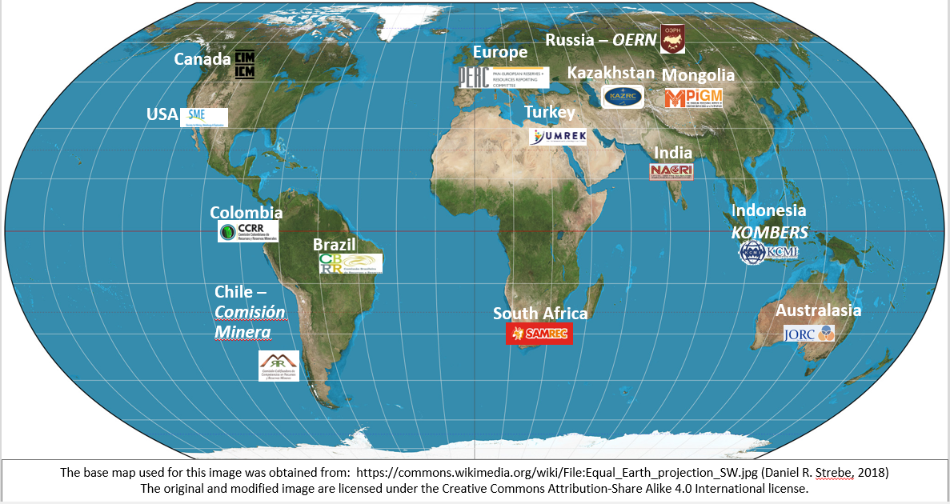
ESTÁNDARES CRIRSCO
La industria minera es un contribuyente vital a la economía, que depende de la confianza de inversionistas y diferentes grupos de interés para su correcto desarrollo financiero y operativo. A diferencia de otras industrias, se basa en el agotamiento de activos minerales, cuyo conocimiento es imperfecto antes del comienzo de las actividades de explotación, por lo que es esencial que se comuniquen los riesgos asociados de manera efectiva y transparente, para tener un nivel de confianza que permita respaldar sus actividades.
El objetivo de CRIRSCO (Committee for Mineral Reserves International Reporting Standards), es contribuir a ganar y mantener esa confianza mediante la promoción de altos estándares en la presentación de informes sobre los resultados de la exploración y de las estimaciones de depósitos minerales (Recursos Minerales y Reservas Minerales) y de progreso de exploración.
CRIRSCO fue fundada en el año 1994 con el auspicio del Consejo de Institutos Mineros y Metalúrgicos, (ICMM), es una agrupación de representantes de organizaciones que son responsables de desarrollar códigos de reportes y guías. En la actualidad está conformada por catorce (14) organizaciones.
CRIRSCO promueve las mejores prácticas en los reportes internacionales de Resultados de Exploración Mineral, Recursos Minerales y Reservas Minerales.
Fuente: https://www.crirsco.com/

Slide 6
ESTÁNDARES CRIRSCO
Los estándares CRIRSCO son un conjunto de principios y directrices internacionales que se utilizan para la elaboración de documentos técnicos que contengan información de recursos y reservas minerales. Estos estándares buscan establecer una metodología coherente y transparente para estimar y comunicar la cantidad y calidad de los recursos y reservas minerales en todo el mundo.
La aplicación de los estándares CRIRSCO implica varios aspectos importantes:
Definiciones y terminología comunes: Los estándares CRIRSCO establecen definiciones y terminología estándar para los términos utilizados en la estimación de recursos y reservas minerales. Esto asegura que haya una comprensión común y consistente de los conceptos clave en los informes.
Principios y guías de estimación: Los estándares CRIRSCO proporcionan principios y guías de las mejores prácticas para la estimación de recursos y reservas minerales.
Transparencia y divulgación: Los estándares CRIRSCO promueven la transparencia y la divulgación adecuada de la información relacionada con los recursos y reservas minerales. Esto implica proporcionar información clara y completa sobre los datos y supuestos utilizados en la estimación, así como sobre los riesgos y limitaciones asociados con los recursos y reservas declarados.
Competencia y cumplimiento: Los estándares CRIRSCO requieren que los documentos técnicos de recursos y reservas minerales sean preparados por profesionales idóneos y cumplan con las regulaciones y estándares aplicables en la jurisdicción donde se encuentre la mina.
Al seguir los estándares CRIRSCO, se busca promover la confiabilidad de los documentos técnicos de recursos y reservas minerales en todo el mundo, lo que facilita la toma de decisiones de los titulares, inversionistas, autoridades y otros actores involucrados en la industria minera. Estos estándares son ampliamente reconocidos y utilizados a nivel internacional.

Slide 7
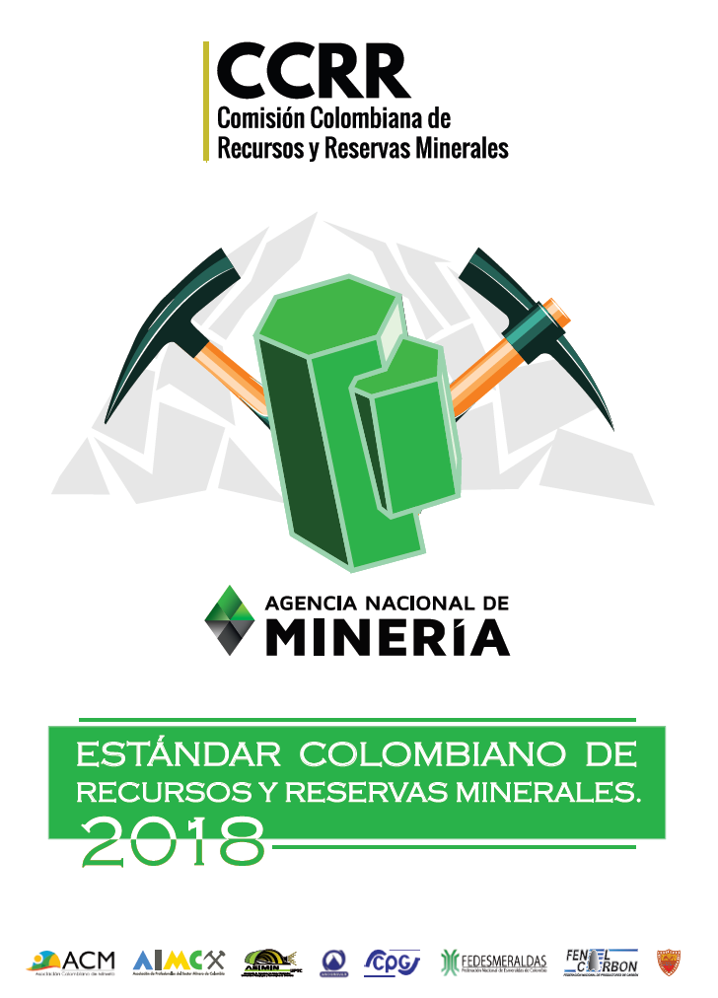
ESTÁNDAR COLOMBIANO DE RECURSOS Y RESERVAS MINERALES
A través de la Comisión Colombiana de Recursos y Reservas Minerales -CCRR®-, quien presentó ante CRIRSCO, el Estándar Colombiano para el Reporte Público de Resultados de Exploración, Recursos y Reservas Minerales –ECRR®-, el cual fue aprobado y reconocido internacionalmente el día 24 de mayo de 2018, Colombia ingresó al Comité Internacional para el Reporte de Recursos y Reservas –CRIRSCO-, entidad reconocida a nivel mundial y avalada.

Slide 8
¿QUÉ ADOPTÓ LA ANM DE LOS ESTÁNDARES CRIRSCO?
La Transparencia exige que al lector se le proporcione la información suficiente, presentada de forma clara, sin omisiones ni ambigüedades, con el fin de que sea correctamente comprendida y no genere una interpretación confusa.
La Materialidad exige que el documento técnico contenga toda la información relevante que la autoridad podría razonablemente requerir y encontrar en el reporte; con el propósito de hacer un juicio razonable y equilibrado respecto a los Resultados de Exploración, Recursos Minerales o Reservas Minerales que están siendo reportadas. Cuando la información relevante no se suministra debe proporcionarse una explicación para justificar su exclusión.
La Imparcialidad exige que el autor del documento técnico está satisfecho y es capaz de declarar que su trabajo no ha sido indebidamente influenciado por la organización, compañía o persona que comisiona el Documento técnico; que todos los supuestos están documentados; y que se han revelado de forma adecuada todos los aspectos materiales, incluyendo cualquier relación directa o indirecta entre el Profesional Idóneo y los propietarios del proyecto que está siendo reportado, que el lector informado pueda requerir para hacer un juicio razonable y balanceado.
Definiciones
Clasificación o Categorización
Requerimientos y Directrices
Principios del Estándar (Materialidad, Transparencia e imparcialidad)
Notes:
Incluir en la FASE IV, cualquier recursos.

Slide 9
RELACIÓN ENTRE TÉRMINOS DE REFERENCIA Y TABLA 1 DEL ECRR®
TÉRMINOS DE REFERENCIA
TABLA 1 DEL ECRR®
EXPLORACIÓN GEOLÓGICA DE SUPERFICIE
EXPLORACIÓN GEOLÓGICA DEL SUBSUELO
EVALUACIÓN Y MODELO GEOLÓGICO
PROGRAMA DE TRABAJOS Y OBRAS, DOCUMENTOS PTI, ILME, PTOC
REPORTE DE RESULTADOS DE EXPLORACIÓN
REPORTE DE RECURSOS MINERALES
REPORTE DE RESERVAS MINERALES
Notes:
Incluir en la FASE IV, cualquier recursos.

Slide 10
REPORTE PÚBLICO vs DOCUMENTO TÉCNICO
Reportes Públicos
Firmados por Personas Competentes
Documentos Técnicos
Firmados por Profesional Idóneo
Definición: Una Persona Competente es un profesional de la industria minera (geólogos, geocientíficos, ingenieros geólogos, ingenieros de minas y/o metalurgia extractiva) registrado en la Comisión Colombiana de Recursos y Reservas Minerales-CCRR®, sujeto a su código de ética.
Una Persona Competente debe tener un mínimo de diez (10) años de experiencia profesional en la industria minera y un mínimo de cinco (5) años de experiencia relevante en el estilo de mineralización o en el tipo de depósito en consideración, y en la actividad en la cual esa persona se está desempeñando.
Articulo 270, Ley 685 de 2001: Los documentos de orden técnico que se presenten con la propuesta o en el trámite subsiguiente, deberán estar refrendados por geólogo o ingeniero de minas matriculados, según el caso, de acuerdo con las disposiciones que regulan estas profesiones. Adicionado por la ley 926 de 2004. quedando los siguientes profesionales: Geólogo, Ingeniero de Minas o Ingeniero Geólogo matriculados.
Articulo 6, Resolución 143 de 2017: Profesional que refrenda los documentos y estudios. La presentación de documentos y estudios correspondientes a las actividades de exploración, construcción y montaje y explotación deberán ser refrendados por profesionales geólogos, ingenieros de minas o ingenieros geólogos con licencia, tarjeta profesional o matrícula vigente (Sentencia C-389 de 2016).
Documento público dirigido a inversionista, banca y sector financiero en búsqueda de apalancamiento económico. Incluyen, pero no se limitan a, los informes anuales, comunicados de prensa, publicaciones técnicas, documentos técnicos y presentaciones públicas.
Documento técnico reservado presentando a la autoridad minera bajo los principios, lineamientos, definiciones y categorías de los Estándares CRIRSCO, en cumplimento de sus obligaciones contractuales. Actualmente se tiene el ILME (RPP & RMC), PTO, PTOC, PTI y/o sus actualizaciones; documentos técnicos para trámites de prórroga.

Slide 11
CATEGORÍA DE LOS RECURSOS Y RESERVAS MINERALES (CRIRSCO)
Recurso Inferido: …La evidencia geológica es suficiente para asumir…
Recurso Indicado: …suficiente confianza para permitir la aplicación de los Factores Modificadores…
Recurso Medido: …suficiente confianza para soportar la evaluación final de la viabilidad económica del depósito...
Sólo se admiten las categorías definidas por CRIRSCO.
Reservas Probable
Es la parte económicamente explotable de un Recurso Indicado. En ciertas circunstancias el recurso mineral medido
Reserva Probada
Es la parte económicamente explotable de un Recurso Medido.
Consideración de los factores modificadores: mineros, procesamiento, metalúrgicos, económicos, mercado, legales, medioambientales, infraestructura, sociales y gubernamentales.

Slide 12
CONSIDERACIONES GENERALES PARA LA PRESENTACIÓN DE UN DOCUMENTO TÉCNICO
1. La información de recursos y reservas minerales en los documentos técnicos deben presentarse acorde con los principios, lineamientos, definiciones, terminología y categorías de un estándar acogido por CRIRSCO (https://www.crirsco.com).
2. El documento técnico debe elaborarse de acuerdo a los términos de referencia aplicables según el caso, e integrar en su estructura el contenido de un estándar acogido por CRIRSCO elegido por el titular minero, beneficiario y/o subcontratista.
3. Los documentos técnicos presentados a la autoridad minera son de carácter reservado.
4. Los documentos técnicos son refrendados por profesionales idóneos.
5. El documento técnico deberá incluir toda la información geológica recopilada durante las actividades de exploración y/o explotación que soporten las estimaciones de recursos minerales.
6. Esta información incluye, pero no se limita a, la relacionada con las técnicas de muestreo, procedimientos QA/QC, resultados de laboratorio, modelo geológico, técnicas de estimación.

Slide 13
7. Presentar toda la información relacionada con el desarrollo de la estimación de recursos minerales, incluyendo las principales consideraciones tenidas en cuenta.
8. La estimación de recursos y reservas minerales es responsabilidad del profesional idóneo, siguiendo los principios CRIRSCO acogidos por la ANM.
9. En la definición de recursos minerales no se deben considerar las áreas de exclusión, por cuanto no serán susceptibles de una extracción económica.
10. El titular minero es libre de seleccionar el método de estimación que mejor se ajuste a las características de su yacimiento, sin embargo, deben indicarse las consideraciones, supuestos, características, detalles y especificaciones utilizadas en el proceso de estimación.
11. El titular no está obligado a realizar un modelamiento, estimación y clasificación de recursos y reservas minerales en un software en específico, se puede hacer uso de técnicas y herramientas convencionales. En cualquier casó deben indicarse las características, detalles y especificaciones utilizadas en los procesos descritos previamente.
12. Los recursos y reservas se deben clasificar únicamente en las categorías definidas por CRIRSCO.

Slide 14
13. En la definición de recursos minerales debe analizarse las perspectivas razonables para una eventual extracción económica.
14. La estimación de recursos debe hacerse para cada mineral y/o material caracterizado (por dominio de estimación – si aplica), en cantidades de masa o volumen y con su calidad física o química (tenor) respectiva.
15. Se debe presentar el análisis cualitativo y/o cuantitativo de los factores modificadores para la estimación de reservas, con sus respectivos soportes.
16. La estimación de reservas debe hacerse para cada mineral y/o material caracterizado (por dominio de estimación – si aplica), en cantidades de masa o volumen y con su calidad física o química (tenor) respectiva.
17. Se debe indicar el estándar CRIRSCO que fue el utilizado para la estimación de recursos y reservas minerales.
18. Se debe incluir la fecha de corte de datos de la estimación (fecha en que las estimaciones están vigentes. Esta suele ser la fecha de corte en la que se incluyen los datos en la estimación de recursos y reservas minerales).

Slide 15
FACTORES MODIFICADORES
Los Factores Modificadores son consideraciones usadas para convertir Recursos Minerales a Reservas Minerales. Estos incluyen, pero no se limitan a, factores de minería, procesamiento, metalúrgicos, infraestructura, económicos, de mercado, legales, ambientales, sociales y gubernamentales. (CCRR®, 2018).
Los Factores Modificadores deben evaluarse según las características de cada proyecto minero.
Los Factores Modificadores no se limitan a los descritos en el presente documento.
Sociales
Económicos
Técnicos
Factores
Modificadores
Jurídicos
Ambientales
Infraestructura

Slide 16
FACTORES MODIFICADORES
AMBIENTAL
Las zonas de exclusión no permiten la estimación de recursos minerales y por tanto ninguna estimación de reservas minerales.
El diseño minero debe respetar las normativas ambientales en cuanto a zonas de protección declaradas y restrictivas.
El profesional idóneo debe considerar si se cuenta con instrumento ambiental aprobado por la autoridad, al momento de categorizar las reservas minerales.
El plan de cierre minero de la explotación y abandono de los montajes y de la infraestructura, es un elemento que debe considerar los aspectos técnicos, económicos, ambientales y sociales.

Slide 17
FACTORES MODIFICADORES
LEGAL
La vida útil del proyecto está determinada por las reservas minerales estimadas, sin exceder la duración del contrato concedido por la autoridad minera, implica que no puede haber planeación minera extractiva más allá de dicho término.
Las solicitudes de prórroga de los contratos mineros corresponden a una expectativa, más no una situación consolidada, por lo que se pueden estimar reservas en categoría de probables.
Cualquier impedimento de acceso o intervención a predios necesarios para el proyecto minero debe considerar las servidumbres.

Slide 18
FACTORES MODIFICADORES
TÉCNICO
La planeación minera extractiva deberá ser sobre áreas de recursos minerales susceptibles de ser convertidos a reservas (recursos minerales medidos y/o indicados).
La planeación minera extractiva deberá ser sobre áreas que hayan superado los análisis de las limitaciones o condicionamientos que impone los demás factores modificadores y que permiten estimar reservas probables o probadas.
El propio factor minero impone condicionantes de orden técnico tales como topográficos, geomecánicos, geotécnicos, hidrológicos, hidrogeológicos, tipo de mineral, método de explotación, dimensionamiento geométrico, secuenciamiento minero, producción anual, relaciones de descapote, proyecciones de servicios, condiciones de seguridad e higiene minera, ley de corte, dilución, pérdidas mineras, entre otros.
La estimación de reservas minerales debe partir de un modelo geológico, el cual, al aplicar consideraciones o parámetros relacionados como dilución, perdidas por minería, perdidas por geología, sistema de explotación, parámetros de calidad mínimos, leyes de corte, recuperación, entre otros, se obtienen los diferentes modelos mineros o modelos ROM (Run Of Mine) sobre los cuales deben reportarse las reservas minerales.

Slide 19
FACTORES MODIFICADORES
PROCESAMIENTO Y/O METALURGIA
Debe analizarse el proceso metalúrgico, de beneficio y/o transformación propuesto y su conveniencia para el tipo de mineralización.
Se debe aclarar si los tonelajes y tenores reportados hacen referencia al material entregado a la planta o corresponde a los obtenidos después de la recuperación.
INFRAESTRUCTURA
Incluir un análisis del impacto de la infraestructura en el proyecto, así como la descripción detallada de las construcciones, montajes y obras de minería instaladas o proyectadas para el desarrollo del proyecto minero.
MERCADOS
Incluir análisis que soporte que el mineral o producto obtenido por beneficio y/o transformación es de una calidad tal que lo hace comercializable y que soporte el precio de venta elegido en cantidad y precios del mercado, suficientes para generar rentabilidad económica del proyecto.

Slide 20
INFORMACIÓN ADICIONAL
La Agencia Nacional de Minería, con el apoyo de diferentes entidades ha publicado guías de buenas prácticas en la estimación de recursos y reservas minerales, así como webinar acerca de la presentación de documentos técnicos bajo estándares acogidos por CRIRSCO, a continuación, son presentadas algunos links:
Guía de buenas prácticas de la esmeralda Colombia.
Exploración y estimación de recursos y reservas materiales de arrastre.
Exploración y estimación de recursos y reservas de depósitos de placer.
Adicionalmente, las diferentes Organizaciones Nacionales de Reportes (NRO’s) cuentan con guías de buenas prácticas.
De igual manera el Ministerio de Minas y Energía ha publicado documentos a considerar en proyectos mineros.
Propuesta de Lineamientos Técnicos de Política de Buenas Prácticas para Estandarizar los procesos relacionados con DRENAJES ÁCIDOS MINEROS (DAM).
Propuesta de Lineamientos Técnicos de Política de Buenas Prácticas para Estandarizar los procesos relacionados con PRESAS DE RELAVES.
Propuesta de Lineamientos Técnicos de Política de Buenas Prácticas para Estandarizar los procesos de ECONOMÍA CIRCULAR en la actividad minera.
Propuesta de Lineamientos Técnicos de Política de Buenas Prácticas para Estandarizar los procesos de GESTIÓN Y MANEJO DE ESTÉRILES en minería.
https://www.anm.gov.co/?q=

